Slide 1
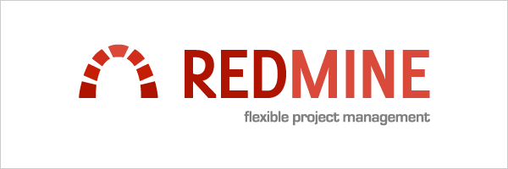
TÌM HIỂU VÀ ÁP DỤNG REDMINE
Phạm Xuân Khiêm - 16110120
Phạm Hoàng Việt - 16110547

Slide 2

TÌM HIỂU VÀ ÁP DỤNG REDMINE
Redmine là gì?
Redmine là 1 công cụ để quản lý dự án trên Web, được viết trên Ruby on Rails, cho phép người dùng quản lý nhiều project và tạo ra cả những subproject trong đó.

Slide 3

TÌM HIỂU VÀ ÁP DỤNG REDMINE
Redmine là gì?
Tính đến năm 2008, đã có hơn 80 tổ chức lớn sử dụng Redmine trên toàn thế giới. Redmine là công cụ lập kế hoạch dự án nguồn mở phổ biến nhất.

Slide 4
TÌM HIỂU VÀ ÁP DỤNG REDMINE
Tính năng
Cho phép theo dõi nhiều dự án
Hỗ trợ kiểm soát truy cập dựa trên vai trò một cách linh hoạt
Bao gồm một hệ thống theo dõi vấn đề
Có biểu đồ Gantt và lịch
Tích hợp quản lý tin tức, tài liệu và tập tin
Cho phép nguồn cấp dữ liệu Web và thông báo e-mail.
Hỗ trợ wiki trên mỗi dự án và diễn đàn cho mỗi dự án
Cho phép theo dõi thời gian đơn giản

Slide 5
TÌM HIỂU VÀ ÁP DỤNG REDMINE
Tính năng
Bao gồm các trường tùy chỉnh cho các vấn đề, mục thời gian, dự án và người dùng
Hỗ trợ một loạt tích hợp SCM, bao gồm (SVN, CVS, Git, Mercurial, Bazaar và Darcs)
Cho phép người dùng tự đăng ký
Hỗ trợ 49 ngôn ngữ
Cho phép nhiều cơ sở dữ liệu
Cho phép bổ trợ
Cung cấp API REST

Slide 6
TÌM HIỂU VÀ ÁP DỤNG REDMINE
Ưu điểm
Miễn phí và Open Source nhưng vẫn đủ mạnh mẽ.
Dễ tùy chỉnh theo quy trình mong muốn.
Giao diện thân thiện.
Notes:
2 Dễ dàng tạo thêm những loại “vấn đề” cần xử lý cùng với quy trình theo từng loại.
3 Giao diện thân thiện nhất so với rất nhiều công cụ quản lý dự án đang thịnh hành.

Slide 7
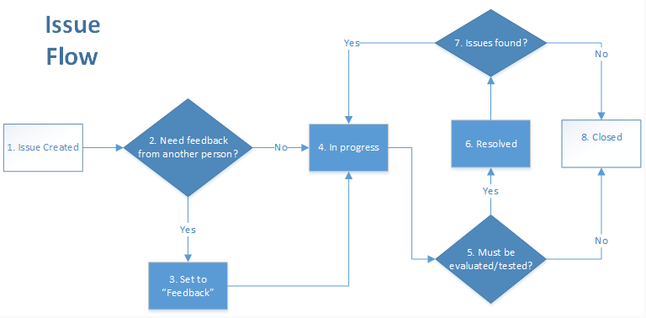
TÌM HIỂU VÀ ÁP DỤNG REDMINE
Làm sao sử dụng Redmine cho hiệu quả

Slide 8
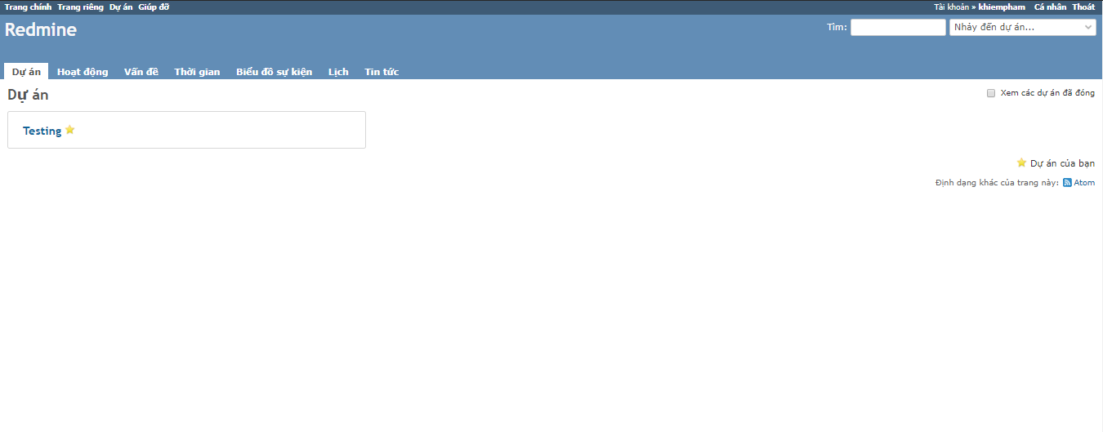
Một số giao diện chính

Slide 9
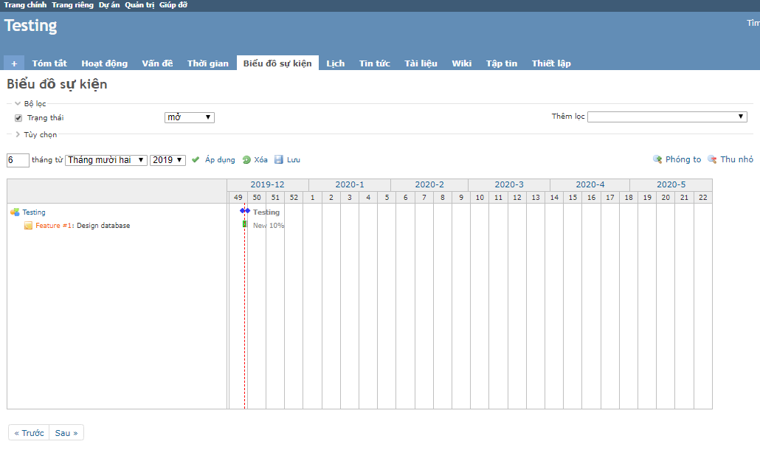

Slide 10
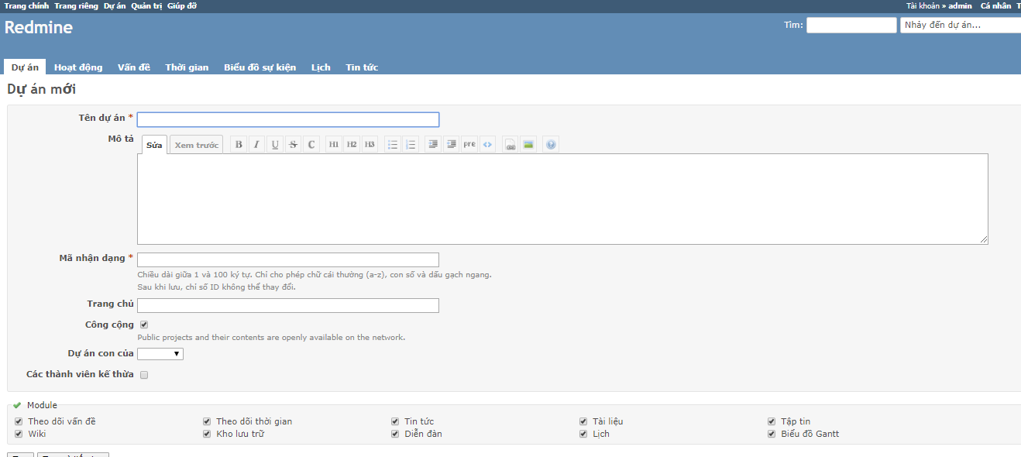

Slide 11
DEMO

